Slide 1
架構細節
李信翰
2026/03/21

Slide 2
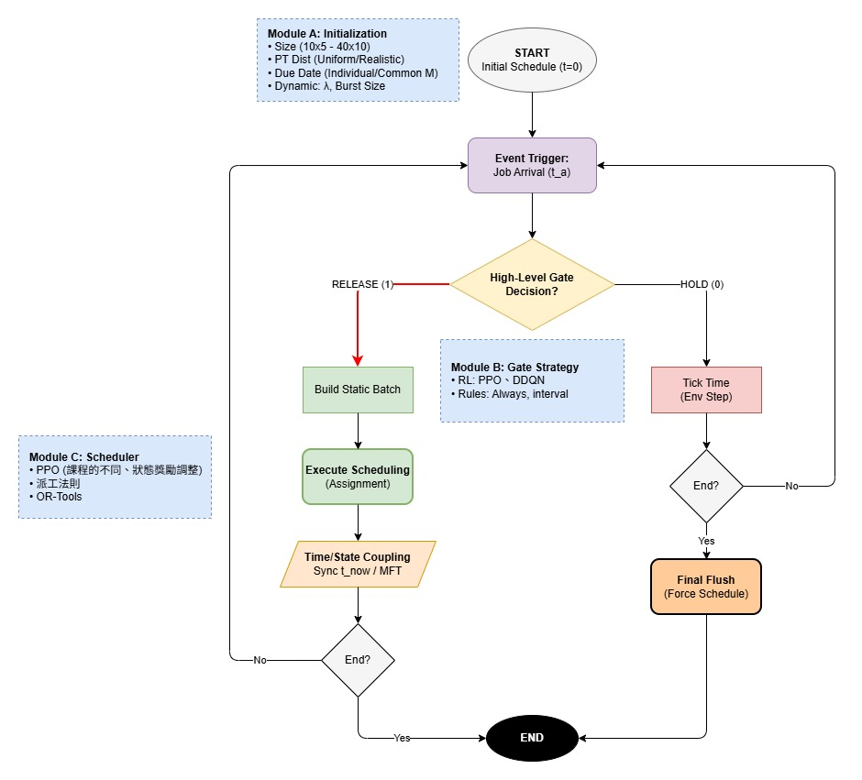
上層模型

Slide 3
上層state
Buffer Size: Buffer目前工單數
Avg System Load: 所有機器平均剩餘的工作負荷
Min System Load: 最快空閒的那台機器還要多久才能加工新工作
Load Std: 各機器間負荷的標準差
Load Span: 偵測最忙與最閒機器的極端差距
Weighted Idle: 對越靠近現在時間的idle加權
Unweighted Idle

Slide 4
上層state
Buf NegSlack Ratio: buffer中Slack < 0 的工單比例
Buf Min Slack: buffer中Slack最小值
Buf Avg Slack
Buf Slack Std
WIP Min Slack : 目前排程中Slack最小值(不包含不同重排的部分)
WIP Avg Slack
WIP Tardy Ratio

Slide 5
上層state
WIP Slack Std
WIP Job Count
Tardiness Density: 目前延遲與剩餘工時的比率
Slack Density: wip_avg_slack / (wip_count + 1)

Slide 6
上層action、reward
Step為有工單到達時
Act = 0，Hold，不釋放工單也不重排，時間推進並更新state
Act = 1，Release，釋放所有buffer內的工單，與排程中可重排的工單組成靜態問題給下層重
reward = (0.003)r_stab + (0.015)r_buf + (0.1)r_TD + (0.0)r_MK，權重目前都還在嘗試
r_stab = release懲罰
r_buf = 當buffer內工單 slack < 0時r_buf = slack ， 0 <= slack <100時 r_buf = -slack * 0.5
r_TD = 當模擬結束後的tardiness / (num_total_event * mean_pt)
r_MK = -((mk_ratio + 1) ^2) – 1 ， mk_ratio =模擬結束後的makespan / (num_total_event * mean_pt)

Slide 7
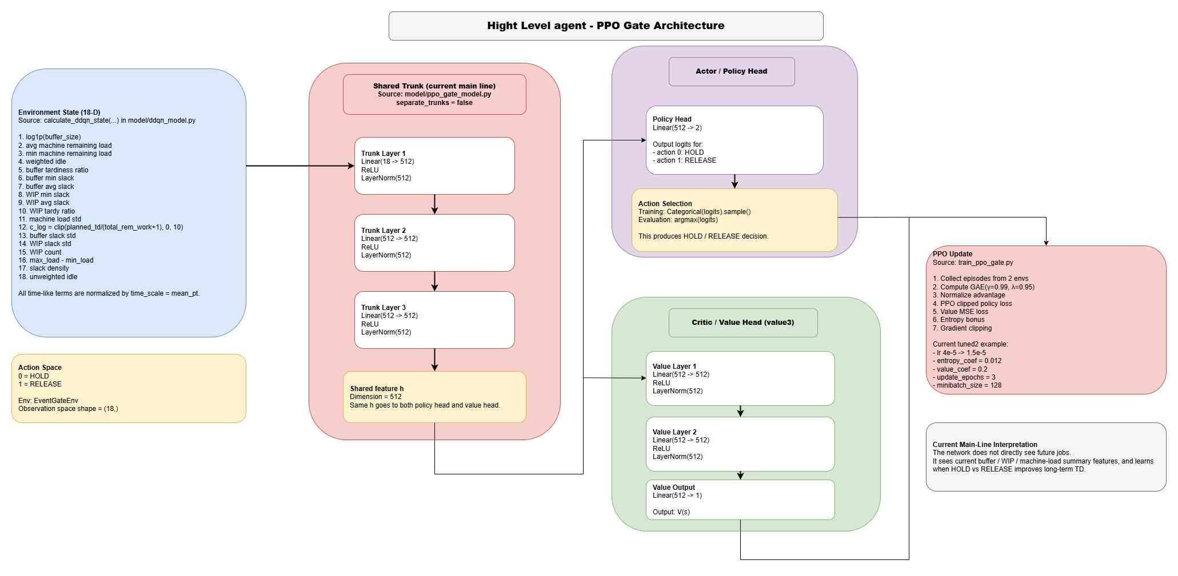
上層network

Slide 8
下層模型

Slide 9
下層state -Op state
Op_scheduled_flag :Op是否已排
Op_ct_lb：Op完成時間下界
Op_min_pt：可選機台中的最短加工時間
Op_pt_span：加工時間跨度，通常是 max_pt - min_pt
Op_mean_pt：平均加工時間
Op_waiting_time：目前等待時間
Op_remain_work：從這道工序往後的剩餘工作量

Slide 10
下層state -Op state
Op_match_job_left_Op_nums：該 job 還剩幾道Op
Op_match_job_remain_work：該 job 的總剩餘工作量
Op_available_mch_nums：這道Op可用機台數
feat_rem_time：距 due date 的剩餘時間
feat_slack：剩餘時間 - 剩餘工作量
feat_cr_log：critical ratio 的對數形式
feat_is_tardy：是否已經 tardy(slack < 0)

Slide 11
下層state -Op state
job_current_tardiness，目前有slack為考慮了後續的op，使用目前延遲更有急迫性
Slack_rank: 目前，較相近的為CR值，屬於各job的絕對數值，在不同due date分布的例題排序可能更有意義
Slack_gap_to_min: 此job slack與當前最小slack的差值
Remaining_flex_min: 從下一道op 到 job 最後一道 op，最小可行機台比例，目前僅有當前op的可用機台數
remaining_flex_mean

Slide 12
下層state -Mch state
Mch_current_available_jc_nums : 目前可用的Job-機台候選配對數
Mch_current_available_op_nums :該機台目前可排工序數
Mch_min_pt : 該機台可選擇OP中最小加工時間
mch_mean_pt : 該機台可選擇OP的平均加工時間
mch_waiting_time : 該機台可選擇OP中排下去造成的最小idle
mch_tardiness_pressure : 該機台可選OP中遲交的比率
未排 mean_slack : 所有未排job的平均slack

Slide 13
下層state -Mch state
未排 slack_std : 所有未排job的slack標準差
壅塞程度: 所有未排工單數與機台數的比值

Slide 14
下層state -Pair state
以Op-machine為單位
Pair_pt : 該Op在該機台的加工時間
Pair_pt相對於該Op在所有機台的最大加工時間的比值
Pair_pt相對於該機台目前可選Op的最大加工時間的比值
Pair_pt相對於整個環境剩餘所有Op中的最大加工時間的比值
Pair_pt相對於該機台剩餘Op中的最大加工時間的比值
Pair_pt相對於所有pair中的最大加工時間的比值

Slide 15
下層state -Pair state
Pair_pt占整個 job 剩餘工作量的比例
pair_wait_time: 此Op目前等待時間 + 此機台目前空閒時間
pair_est_lateness: pair最早可加工時間 + Pair_pt – due date

Slide 16
下層reward
總reward = (reward_mk + reward_td) / n_j 、 除以n_j為了在課程式學習中適應不同大小
reward_mk = 上步的MK下限 – 這步的MK下限 (論文中的時間單位為一個平均加工時間)
MK下限為 新全局下限 = max(其他 job 原本的下界限 ,job_j 更新後的新下限)，而在排job_j時只會更新job_j下限，所以當job_j下限更新後沒有比其他 job 原本的下界限大，新全局下限會一樣。
reward_td = - alpha * (tardiness / mean_op_pt )
除以 mean_op_pt對齊MK

Slide 17
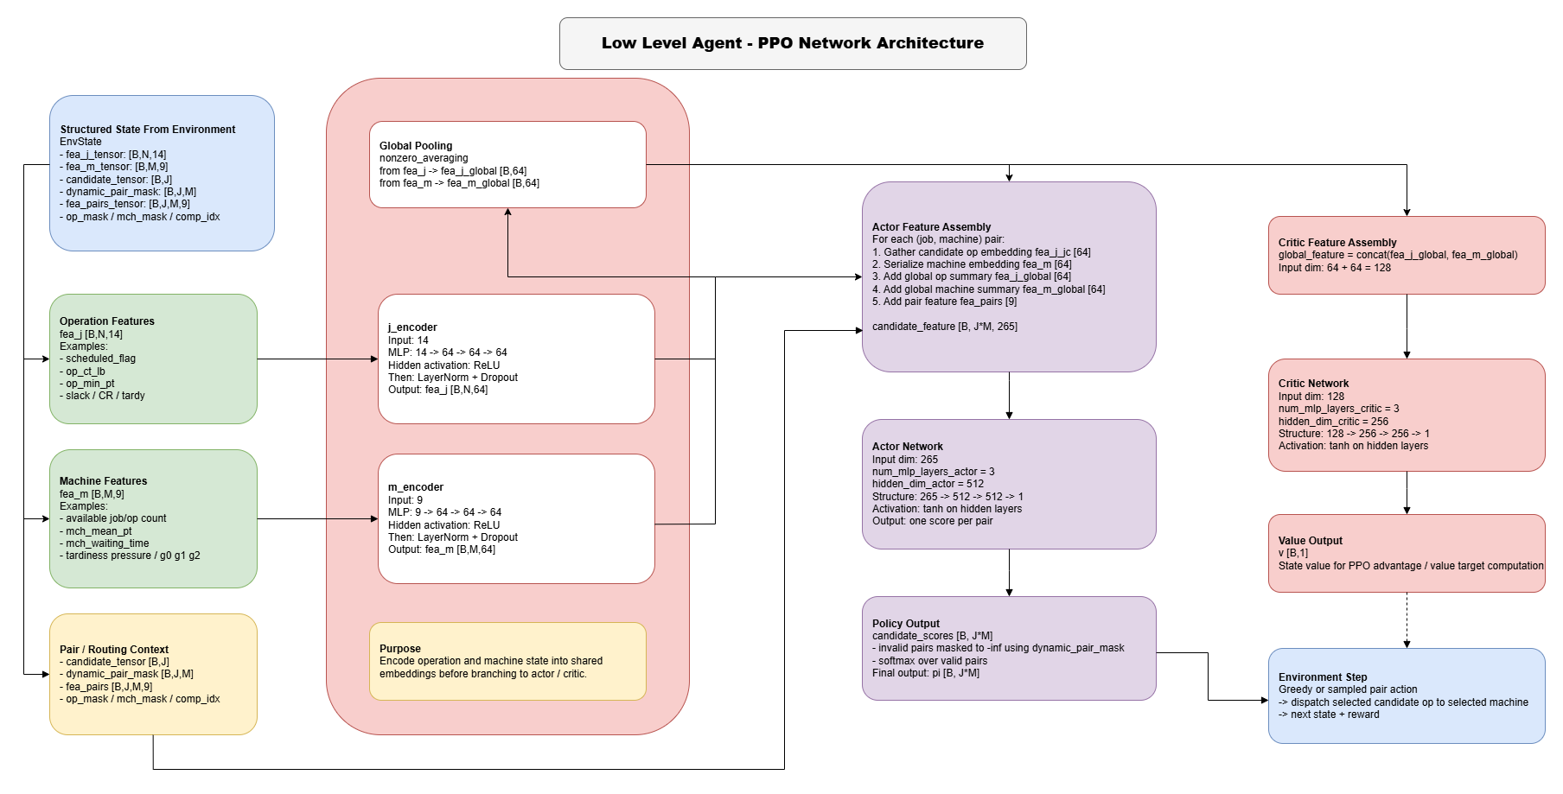
下層network

Slide 18
THE END

